Slide 1

RIESGOS BIOLÓGICOS
DR. LUIS SALVATIERRA TELLO.
MEDICO OCUPACIONAL.
M.D. M.O. M.S.P.

Slide 2
MODELO VIGENTE DE RIESGOS PROFESIONALES.
1. REPARACIÓN DEL DAÑO
2. COMPENSACIÓN ECONÓMICA

Slide 3
CONSTRUCCIÓN DE ESCENARIOS
VARIABLE | PRESENTE (¿Cómo está?) | NO DESEABLE (¿Cómo estará si sigue igual? – 5 años) | DESEABLE (¿Qué pasa si se corrige?)
POLÍTICA | NO PERTINENCIA NO COHERENCIA NO VEROSIMILITUD NO TRANSPARENCIA | BANCA RROTA | MEJOR CAPACIDAD DX CON TECNOLOGÍA ADECUADA. SEGUIMIENTO PROGRAMADO. AUDITORÍA. ACTUALIZACIÓN Y REVISIÓN PERIÓDICA DE LAS POLÍTICAS.

Slide 4
CONSTRUCCIÓN DE ESCENARIOS
VARIABLES | PRESENTE (¿Cómo está?) | NO DESEABLE | DESEABLE
ECONÓMICA | TASA DE CLASIFICACIÓN DE EMPRESAS POR RIESGO NO ADECUADA. NÚMERO DE BENEFICIARIOS Y BENEFICIOS. DEFRAUDACIÓN DE LA CUOTA OBRERO PATRONAL. DEUDAS INCOBRABLES. Ej.: El Estado. INADECUADA ESCALA SALARIAL. | BANCARROTA | ADECUACIÓN Y APLICACIÓN DE LAS TASAS DE CLASIFICACIÓN DE EMPRESAS. DISMINUIR EL NÚMERO DE BENEFICIARIOS. VIGILAR EL CUMPLIMIENTO CORRECTO DE LA CUOTA OBRERO PATRONAL.

Slide 5
CONSTRUCCIÓN DE ESCENARIOS
VARIABLES | PRESENTE (¿Cómo está?) | NO DESEABLE (¿Cómo estará si sigue igual? – 5 años) | DESEABLE (¿Qué pasa si se corrige?)
DEMOGRÁFICA | 1% DE PROMEDIO ANUAL DE CRECIMIENTO DE LA (P.E.A.). 3.48% DE PROMEDIO ANUAL DE CRECIMIENTO DE LA NO P.E.A. AUMENTO DE LA POBLACIÓN ADULTA MAYOR EN UN 11.8% | CON LA ACTUAL TENDENCIA DEMOGRÁFICA, QUEDARÁ SIN ATENCIÓN ADECUADA LA P.E.A. | NO TENEMOS INFLUENCIA SOBRE ESTE RUBRO.

Slide 6
CONSTRUCCIÓN DE ESCENARIOS
VARIABLE | PRESENTE (¿Cómo está?) | NO DESEABLE | DESEABLE
EPIDEMIOLÓGICA | CAMBIOS DRÁSTICOS POR LOS RIESGOS AUTOCREADOS (ESTILOS DE VIDA NO SALUDABLE). AUMENTO DE LAS ENFERMEDADES CRÓNICAS Y DEGENERATIVAS. AUMENTO DE LAS ENFERMEDADES AGRAVADAS POR EL TRABAJO. | FUERA DE CONTEXTO PARA LA RESPUESTA SEGÚN PERFIL EPIDEMIOLÓGICO | IVESTIGACIONES EPIDEMILÓGICAS EN LAS TAREAS DESCRITAS. MÓDULOS DE PROMOCIÓN Y PREVENCIÓN DE REINSERCIÓN LABORAL. CAPACITACIÓN PERMANENTE Y ACTUALIZADA POR CAMBIOS EPIDEMIOLÓGICOS PARA LA REVISIÓN DE LAS POLÍTICAS Y ESTRATEGIAS.

Slide 7
EFICIENCIA
HACER BIEN LAS COSAS, SIN EFECTOS NO DESEADOS, AL MENOR COSTO POSIBLE CON LA MENOR CANTIDAD DE RECURSOS Y DISMINUCIÓN EN LOS TIEMPOS DE ENTREGA DE LOS SERVICIOS PRESTADOS.

Slide 8
EFICACIA
CONSECUCIÓN DE LOS OBJETIVOS PLANTEADOS, CON EL LOGRO DE EFECTOS DESEADOS.
ES LOGRAR HACER LAS COSAS QUE SE NECESITAN HACER, Y COMO SE DEBEN HACER.
ES LA HABILIDAD DE ESCOGER OBJETIVOS APROPIADOS, ABATIR O CORREGIR DAÑOS Y CONTROLAR LOS FACTORES DE RIESGO.

Slide 9
IMPACTO
MEJORA POSITIVA DE LOS INDICADORES DE SALUD.

Slide 10
EFECTIVIDAD
SUMA DE EFICACIA E IMPACTO. CONDUCE A LA OPTIMIZACIÓN DE LA FUERZA DE TRABAJO Y DEL SISTEMA DE ADMINISTRACIÓN. “ES EL CUMPLIMIENTO DE UNA META O PROPÓSITO.”

Slide 11
EL DIAGNÓSTICO PRECOZ
COMITÉ DE EXPERTOS DE LA O.M.S.
“ES EL DESCUBRIMIENTO DE LAS ALTERACIONES EN LOS MECANISMOS HOMEOSTÁTICOS Y COMPENSADORES, CUANDO LAS VARIACIONES BIOQUÍMICAS, MORFOLÓGICAS Y FUNCIONALES SON TODAVÍA REVERSIBLES.” Comité de expertos OMS 1973.

Slide 12
NIVELES DE PREVENCION
EVALUAC.DE IMPACTO
SUSTITICION y ELIMINACION.
PROMOCIÓN.
EDUCACIÓN OBRERO-PATRONAL.
CONTROLES DE INGENIERIA. ESTUDIO DEL PUESTO DE TRABAJO
PREVENCION
PRIMARIA
CONTROL DEL MEDIO AMBIENTE.
EQUIPO DE PROTECCION PERSONAL DIAGNOSTICO PRECOZ
CONTROL BIOLOGICO.
DIAGNOSTICO TEMPRANO
PREVENCION
SECUNDARIA
EDUCACIÓN.
DIAGNOSTICO
PREVENCION
TERCIARIA
TERAPIA
REHABILITACION PSICO-FÍSICA-SOCIAL Y OCUPACIONAL.
•REEDUCACIÓN.
Modificado por Halperin W.E. 1996. Modificado por L. Salvatierra T. 2001

Slide 13
CAMPOS DE LA SALUD
M.M LALONDE MINISTRO DE SALUD DE CANADÁ
BIOLOGÍA HUMANA.
RIESGOS DEL AMBIENTE GENERAL.
RIESGOS DE LOS ESTILOS DE VIDA.
CARACTERISTICAS DE LOS SERVICIOS DE SALUD.
RIESGOS EN EL PROCESO DE TRABAJO
CONDICIONES Y AMBIENTE LABORAL.
RIEGOS ESPECÍFICOS E INESPECÍFICOS DEL TRABAJO.

Slide 14
PREVENCION
S i g n i f i c a d o A m p l i o
PREVER
PREDECIR
+
PREACTUAR
Trabajo Bien Hecho
¡siempre!

Slide 15
RIESGOS BIOLÓGICOS
CONCEPTO
AGENTES BIOLOGICOS: SON AQUELLOS SERES VIVOS O MICROORGANISMOS DE ORIGEN VEGETAL O ANIMAL O SUSTANCIAS DERIVADAS DE LOS MISMOS. PRESENTES EN EL PUESTO DE TRABAJO. SUSCEPTIBLES DE PRODUCIR DAÑOS A LA SALUD HUMANA (INFECCIOSA-TÓXICA-ALERGICA)

Slide 16
RIESGOS BIOLÓGICOS
VIAS DE INGRESO.
MUCOSA Y PIEL LESIONADA.
VÍA DIGESTIVA.
VIA RESPIRATORIA.

Slide 17
RIESGOS BIOLÓGICOS
EJEMPLOS
BACTERIAS. ECTOPARASITOS. GARRAPATAS.
VIRUS. OFIDIOS. INSECTOS.
CULTIVOS DE CELULAS.
MICROORGANISMOS GENETICAMENTE MODIFICADOS.
HONGOS. MOSCAS. POLEN.EXCRETAS. ORINA. SALIVA.

Slide 18
RIESGOS BIOLÓGICOS
1. RABIA:
AGENTE:RABDOVIRUS NEUROTROPO CON AFINIDAD POR LA MATERIA GRIS.
PERSONAL EN RIESGO: TRABAJADORES DE LA AGRICULTURA. TRABAJADORES VAQUEROS. CRIADORES CAPRINOS, DE CERDOS, VETERINARIOS, LABORATORISTAS, GUARDABOSQUEZ. OTROS.

Slide 19
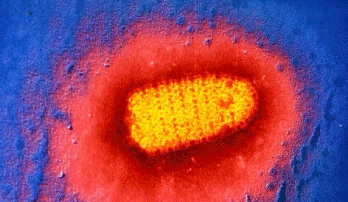
RIESGOS BIOLÓGICOS
VIRUS DE LA RABIA

Slide 20
RIESGOS BIOLÓGICOS
2.SÍNDROME PULMONAR POR HANTAVIRUS: “SPH”.
ENFERMEDAD VÍRICA ZOONOTICA RESPIRATORIA.
PERSONAL EN RIESGO: TRABAJADORES DE LA AGRICULTURA. TRABAJADORES DE CONTROL DEL HANTA VIRUS. GUARDABOSQUEZ. OTROS.

Slide 21
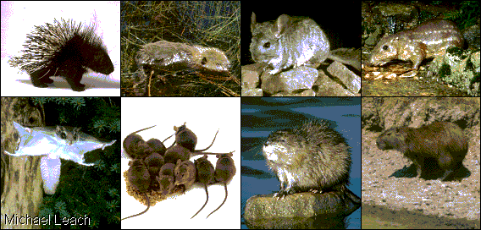
RIESGOS BIOLÓGICOS
VECTOR TRANSMISOR DEL HANTA VIRUS.

Slide 22
RIESGOS BIOLÓGICOS
3. BRUCELOSIS:
ENFERMEDAD BACTERIANA (COCOBACILOS) PRODUCIDA POR DIFERENTES VARIEDADES DE BRUCELLAS (B. MELITENSIS O CAPRINA (ENF. DE MALTA); B. ABORTUS BOVINA (ENF. DEL BARRO) Y B. SUIS PORCINA).
POBLACIÓN EXPUESTA:
PASTORES, MOZOS DE CUADRA, LECHEROS, MATARIFES, VAQUEROS, VETERINARIOS, MOZOS DE GRANJA, LABORATORISTAS, OTROS.

Slide 23
RIESGOS BIOLÓGICOS
4. LEPTOSPIROSIS:
LA LEPTOSPIRA INTERROGANS Y SU SEROTIPO:
L. ICTEROHEMORRÁGICA OCASIONA LA “ENFERMEDAD DE WEIL”.
POBLACIÓN EXPUESTA:
PASTORES, MOZOS DE CUADRA, LECHEROS, MATARIFES, VAQUEROS, VETERINARIOS, MOZOS DE GRANJA, AGRICULTORES, LABORATORISTAS, OTROS.

Slide 24
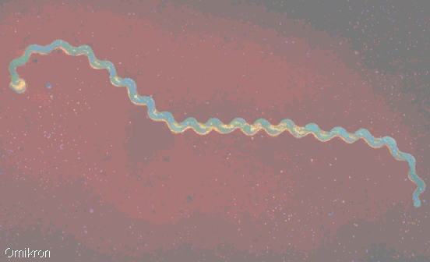
RIESGOS BIOLÓGICOS
ESPIROQUETA.

Slide 25
ANTRAX
5. ZOONOSIS CAUSADA POR UN BACILO ESPORULADO
EL BACILO ANTHRACIS). AFECTA PRINCIPALMENTE A LOS ANIMALES HERBÍVOROS TANTO DOMÉSTICOS COMO SALVAJES. Y AFECTA OCASIONALMENTE AL HOMBRE.

Slide 26
RIESGOS BIOLÓGICOS
5. ÁNTRAX O CARBUNCO:
ENFERMEDAD PRODUCIDA POR EL BACILO ANTRACIS.
POBLACIÓN EXPUESTA:
PASTORES, MOZOS DE CUADRA, LECHEROS, MATARIFES, VAQUEROS, VETERINARIOS, MOZOS DE GRANJA, AGRICULTORES, LABORATORISTAS, TRAABAJADORES DE PIEL. OTROS.

Slide 27

ANTRAX O CARBUNCO
LA ESPORA: DENTRO DEL ORGANISMO, DA ORIGEN AL BACILO, EL CUAL, POR SU CÁPSULA SE PROTEGE DE LA FAGOCITOSIS, YA QUE ESTA IMPIDE LA OPSONIZACIÓN.

Slide 28
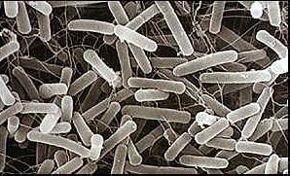
BACILO ANTHRACIS
GÉNERO BACILLUS.
BACILOS GRAMPOSITIVOS,
SE CARACTERIZAN POR SU CAPACIDAD PARA PRODUCIR ENDOSPORAS.
AEROBIOS ESTRICTOS Y ANAEROBIOS FACULTATIVOS.

Slide 29
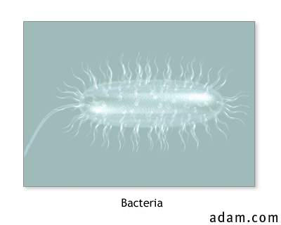
RIESGO BIOLOGICO

Slide 30
RIESGOS BIOLÓGICOS
6. TÉTANOS:
ENFERMEDAD PRODUCIDA POR EL BACILO DE NICOLAIER O BACILO TETÁNICO.
HABITANTE NORMAL DEL T.G.I. DE HERBÍVOROS (EN ESPECIAL CABALLOS Y CARNEROS). ES UN BACILO ANAEROBIO, QUE CON SUS ESPORAS SON UBICUOS SE LOCALIZAN EN LA TIERRA Y SOBRE TODO EN LOS TERRENOS AGRÍCOLAS MUY ABONADOS.

Slide 31
RIESGOS BIOLÓGICOS
6. TÉTANOS:
RIESGOS LABORALES:
PASTORES, MOZOS DE CUADRA, LECHEROS, MATARIFES, VAQUEROS, VETERINARIOS, MOZOS DE GRANJA, AGRICULTORES, LABORATORISTAS, OTROS.

Slide 32
RIESGOS BIOLÓGICOS
7.EQUINOCOCOSIS o QUISTE HIDATÍDICO:
ENFERMEDAD INVASORA-DESTRUCTIVA CAUSADA POR LA ETAPA LARVARIA DEL EQUINOCOCO MULTILOCULAR (CISTICERCO DE LA TENIA EQUINOCOCO) Y EL EQUINOCOCO GRANULOSO, TRANSMITIDOS AL HOMBRE EN LAS HECES Y LA SALIVA CONTAMINADA DE PERROS, OVEJAS, CERDOS, VACAS, ZORROS, ETC.

Slide 33
RIESGOS BIOLÓGICOS
7. EQUINOCOCOSIS o QUISTE HIDATÍDICO:
RIESGOS LABORALES:
PASTORES, MOZOS DE CUADRA, LECHEROS, MATARIFES, VAQUEROS, VETERINARIOS, MOZOS DE GRANJA, AGRICULTORES, LABORATORISTAS, OTROS.

Slide 34
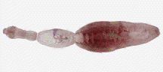
RIESGOS BIOLÓGICOS
TENIA EQUINOCOCO

Slide 35
RIESGOS BIOLÓGICOS
HEPATITIS A Y B.
CONSIDERADA LA HEPATITIS UNA ENFERMEDAD LABORAL VIRAL FRECUENTE ENTRE EL PERSONAL DE SALUD.
TIENEN FORMA DE TRANSMISIÓN DISTINTA:
PREDOMINANTEMENTE HIDRICA EN LA “A” Y CASI EXCLUSIVAMENTE PARENTERAL EN LA “B”.

Slide 36
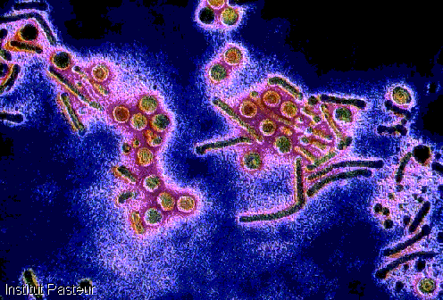
RIESGOS BIOLÓGICOS
VIRUS DE LA HEPATITIS B

Slide 37
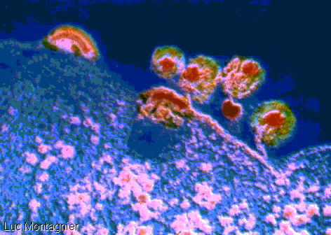
RIESGOS BIOLÓGICOS
VIRUS DEL SIDA.

Slide 38
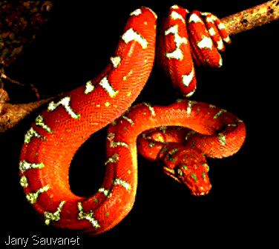
RIESGOS BIOLÓGICOS
OFIDISMO

Slide 39
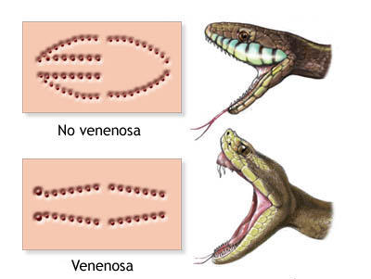
SERPIENTE NO/SI VENENOSA

Slide 40
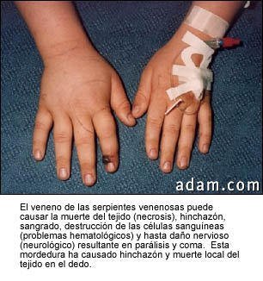
EFECTO DEL VENENO DE LA SERPIENTE VENENOSA. NECROTOXICO.NEUROTOXICO Y HEMATOTOXICO.

Slide 41
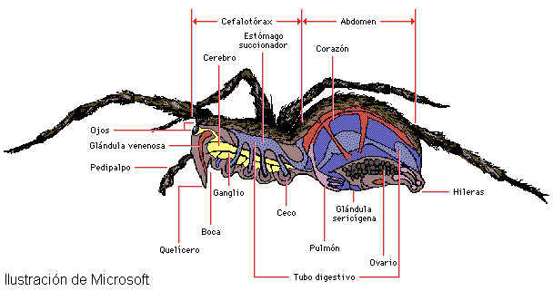
RIESGOS BIOLÓGICOS
ARAÑA

Slide 42
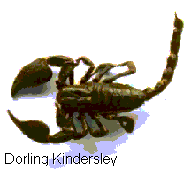
RIESGOS BIOLÓGICOS
ALACRAN

Slide 43
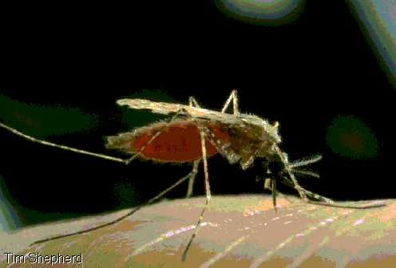
RIESGOS BIOLÓGICOS
MOSQUITO HEMBRA CHUPANDO SANGRE

Slide 44
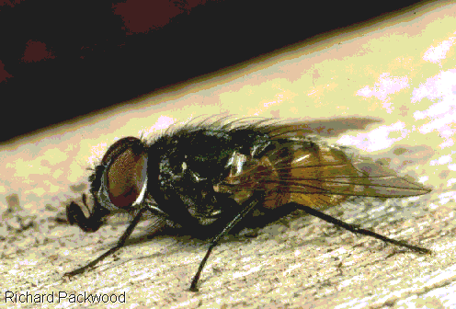
RIESGOS BIOLÓGICOS
MOSCA COMÚN

Slide 45
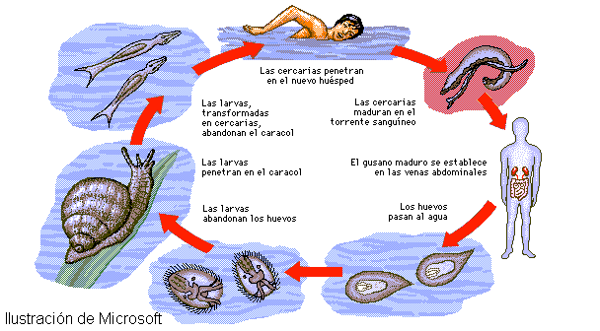
ESQUISTOSOMIASIS O BILHARZIOSIS.
CIRCULO DE LA DUELA HUMANA.

Slide 46
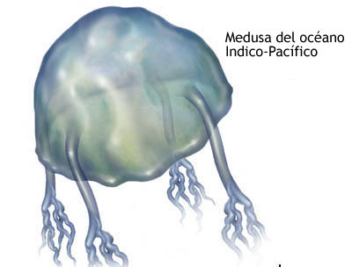
MEDUSA DEL PACÍFICO-INDICO LLAMADA AVISPA DEL MAR. POSEE UN POTENTÍSIMO VENENO. PUEDE CAUSA R LA MUERTE EN MINUTOS.

Slide 47
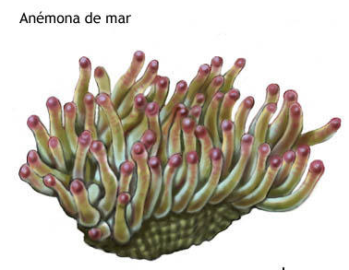
LOS EXTREMOS EN FORMA DE DEDOS POSEN CÉLULAS IRRITANTES.

Slide 48
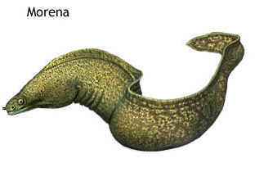
TIPO DE ANGUILA CUYA MORDEDURA PUEDE SER GRAVE.

Slide 49
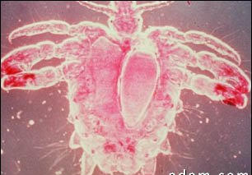
HEMBRA DE PIOJO PÚBICO “PEDICULUS PUBIS”O LADILLA

Slide 50

A TODOS
MUCHAS GRACIAS

